Slide 1
Week 2 Progress Presentation
CDA Baseline Implementation & Comprehensive Verification
CDA 베이스라인 구현 및 종합 검증
10 / 10 physical verification tests PASS

Slide 2
1. Question Being Tested
검증 중인 질문
"How does the phase distortion caused by inter-meta-atom coupling increase as the array period P decreases?"
"배열 주기 P가 줄어들수록 메타 원자 간 커플링에 의한 위상 왜곡이 어떻게 증가하는가?"
This week's focus:
이번 주의 목표
• Build CDA simulation from scratch
CDA 시뮬레이션 직접 구현
• Run 10 independent physical verification tests
10가지 독립적 물리 검증 수행

Slide 3
2. Baseline Implemented
구현한 베이스라인
Code structure
코드 구조
▸ cda.py
Core library — Green's function, matrix, solver
핵심 라이브러리: Green 함수, 행렬, 솔버
▸ run_baseline.py
Baseline run + first figures
기본 시뮬 실행 + 첫 그림 생성
▸ run_period_sweep.py
Period sweep (Week 3 preview)
주기 스윕 (Week 3 사전 실험)
▸ run_verification.py
10 physical verification tests
10가지 물리 검증 테스트
What works
동작 확인 사항
✓ End-to-end forward run: uniform & non-uniform arrays
균일 & 비균일 배열 end-to-end 동작
✓ All diagnostics: Δφ, max Δφ, ADR, extinction proxy
모든 진단 지표 구현
✓ 1D arrays of arbitrary size, complex Lorentzian α
임의 크기 1D 배열, 복소 Lorentzian 분극률
✓ 10/10 physical verification tests PASS
10가지 물리 검증 모두 통과

Slide 4

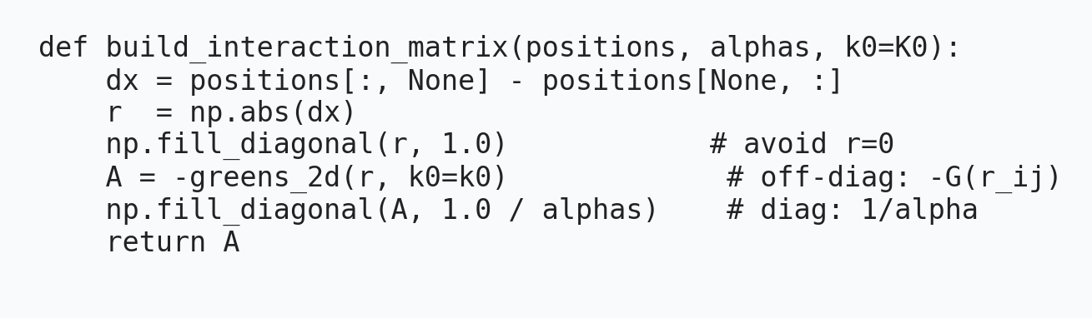
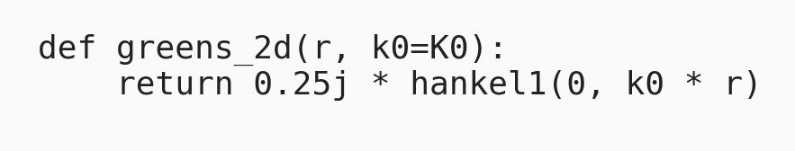
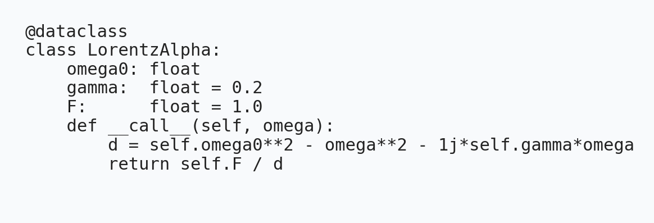
3. Code Walk-Through
핵심 코드 설명
(a) Green's function | Green 함수
(b) Interaction matrix | 상호작용 행렬
(c) Solver | 솔버 → one line
(d) Lorentzian polarizability | 분극률
▸ Verification Test 4: residual = 5×10⁻¹⁶
선형 시스템이 기계 정밀도로 정확히 풀림
▸ Numpy broadcasting → N=320 까지 ~1초
O(N²) 행렬 구성, O(N³) 풀이

Slide 5
4. Verification Results — 10 / 10 PASS
검증 결과 — 10/10 통과
#
Test
한국어
Result
1
Single dipole = α · E_inc
1개 쌍극자 해석해
rel. err 1.5×10⁻¹⁶
2
Two-dipole analytical p = α/(1 − αG)
2개 쌍극자 해석해
rel. err 2.5×10⁻¹⁶
3
Green's function formula + reciprocity
Green 함수 공식 + 호혜성
exact 0
4
Linear system residual ‖Ap − E‖/‖E‖
선형 시스템 잔차
5.4×10⁻¹⁶
5
Mirror symmetry of centered array
거울 대칭성
7×10⁻¹⁶
6
Matrix reciprocity A_ij = A_ji
행렬 호혜성
exact 0
7
Array-size convergence (2D lattice sum)
배열 크기 수렴성
slope ≈ −0.26 ★
8
Wavelength-scaling invariance
파장 스케일링 불변성
exact 0
9
Extinction power positivity (optical theorem)
소광 전력 양성
all P_ext > 0
10
Non-uniform solver ⇒ uniform limit
비균일→균일 극한
exact 0

Slide 6
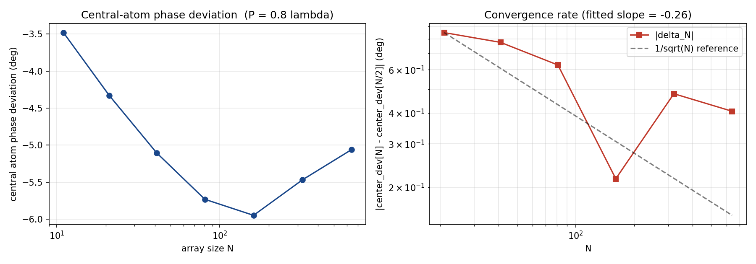
5. Key Physical Finding — Test 7
주목할 물리 — Test 7
Observation
관측 결과
• Convergence rate of central-atom Δφ vs N
중심 원자 Δφ의 N에 따른 수렴 속도
• Observed slope: -0.26
관측 기울기: -0.26
• Theoretical (2D free-space Green): -0.5
이론값 (2D Green): -0.5
Interpretation
해석
• 2D free-space Green's function decays as 1/sqrt(r)
2D Green 함수는 1/√r로 감쇠
• 1D lattice sum is conditionally convergent, slow O(1/sqrt(N))
1D 격자합은 조건부 수렴, O(1/√N)
• 3D would converge much faster (Green ~ 1/r)
3D였다면 1/r로 훨씬 빠름
• Not a numerical error — it reflects genuine 2D physics
수치 오류가 아니라 2D 물리의 본질

Slide 7
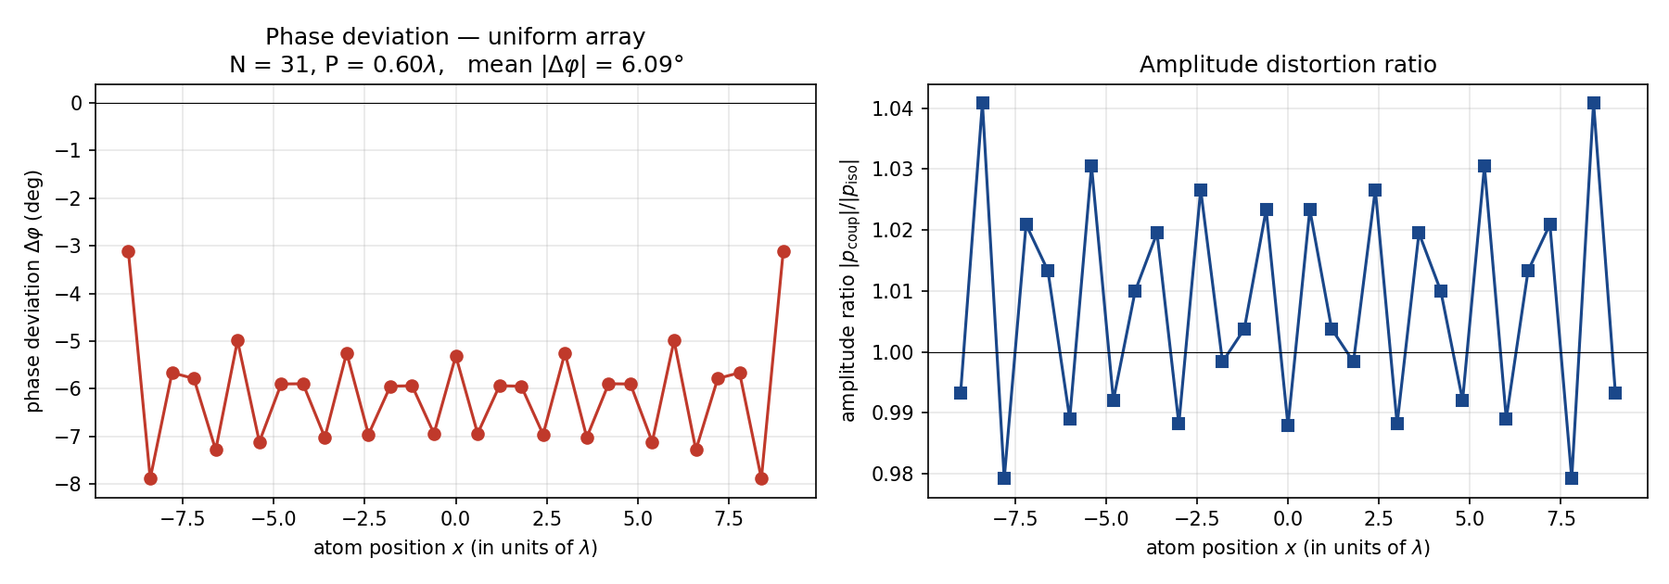
6. Baseline Result
베이스라인 결과
Setup
설정
• Uniform 1D array, N = 31
1D 균일 배열, N = 31
• Period P = 0.6 λ (sub-wavelength)
주기 P = 0.6 λ (서브파장)
• Normal-incidence plane wave
정상 입사 평면파
Measured
측정 결과
• Mean |Δφ| = 6.09°
평균 위상 편차 6.09°
• Max |Δφ| = 7.89°
최대 편차 7.89°
• ADR range [0.979, 1.041]
진폭 왜곡 비 [0.979, 1.041]
Conclusion
• Coupling is real, measurable, non-negligible
커플링은 실제로 측정 가능한 수준

Slide 8
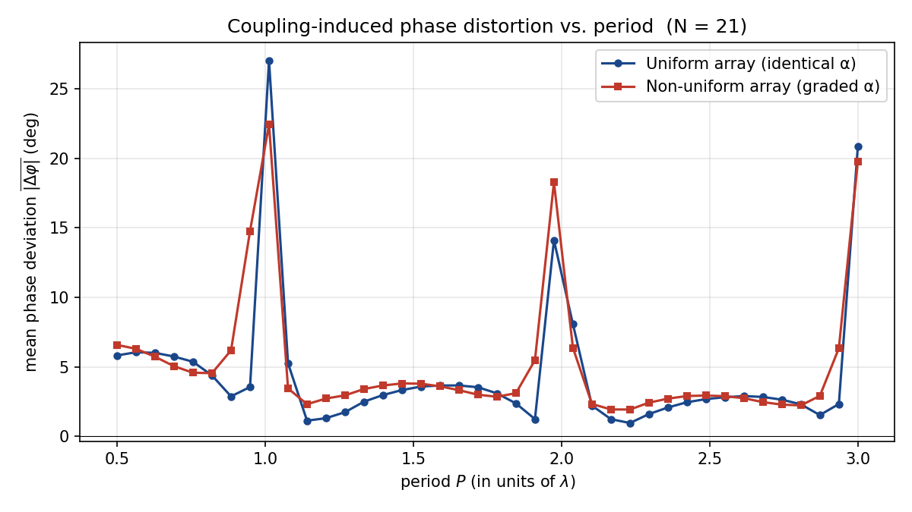
7. First Scan — Period Sweep
첫 스윕 결과 — 주기 스윕
Uniform vs non-uniform
균일 vs 비균일
P/λ Uniform Non-uniform
0.5 5.8° 6.6°
1.0 27.0° 22.4°
1.5 3.4° 3.8°
2.0 14.1° 18.3°
3.0 20.9° 19.8°
Key observation
핵심 관찰
• Sharp peaks at P = m · λ (m ∈ ℤ)
파장의 정수배 주기에서 급격한 피크
• Wood anomaly / lattice resonance
Wood anomaly, 격자 공명
• Coincides with diffraction-order onset
회절 차수 개시 조건과 일치

Slide 9
8. Main Difficulties
현재 주요 어려움
(a) Lattice-resonance divergence
격자 공명 발산
• Matrix nearly singular at P ≈ m · λ
P = mλ 근처에서 행렬이 거의 특이
• Δφ(P) curve non-monotonic
Δφ(P) 곡선이 단조롭지 않음
• Must isolate off-resonance behavior
공명 영역을 피해 분석 필요
(b) Slow 2D convergence
2D 시스템의 느린 수렴
• 2D Green decays as 1/sqrt(r)
2D Green 함수 1/√r 감쇠
• Lattice sum converges conditionally
격자합이 조건부 수렴
• Finite-array edge effect persists longer than 3D
유한 배열 edge effect가 3D보다 오래 지속
• Future: periodic Bloch BC, Ewald summation
향후: Bloch 경계, Ewald 합법

Slide 10
9. Next Week's Plan
다음 주 계획
Primary comparison
메인 비교 실험
• Uniform vs non-uniform array — detailed analysis
균일 vs 비균일 상세 분석
• Focus on off-resonance regions
공명을 피한 영역에 집중
• Isolate (i) lattice coupling vs (ii) α-inhomogeneity
(i) 격자 커플링과 (ii) α 비균일성 효과 분리
• Find threshold period P* where mean |Δφ| < 1°
평균 |Δφ| < 1°가 되는 임계 주기 P* 추정
Additional checks
추가 검증
• Conditioning study near Wood anomalies
공명 근처의 행렬 조건수 분석
• Energy budget: P_sca / P_ext ratio
에너지 예산: P_sca / P_ext 비율
• Sensitivity to α-ordering in non-uniform cases
비균일 배열의 α 순서 민감도

